Slide 1
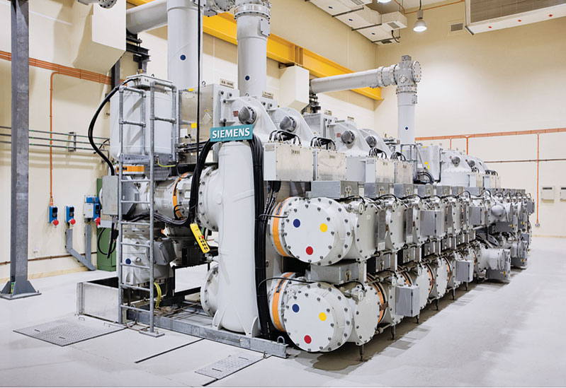
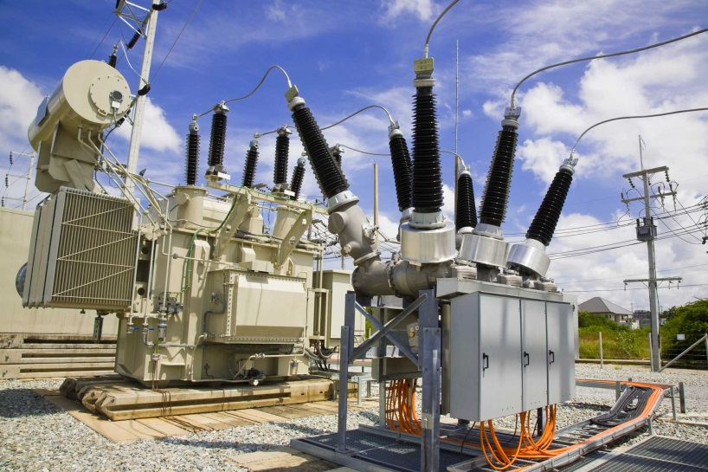
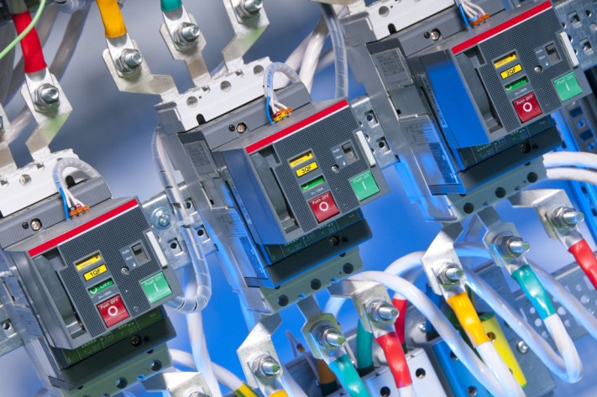
Электрооборудование промышленности
ЛЕКЦИЯ № 10 Электрооборудование черной металлургии
Автор к.т.н., доцент Сидоров А.Е.

Slide 2
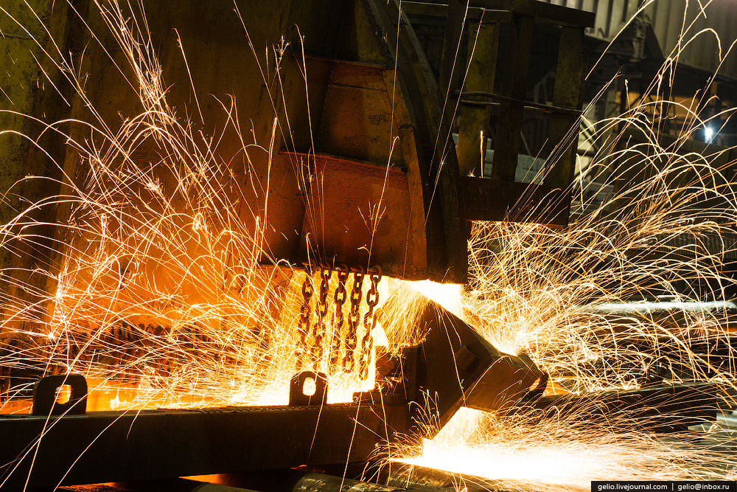
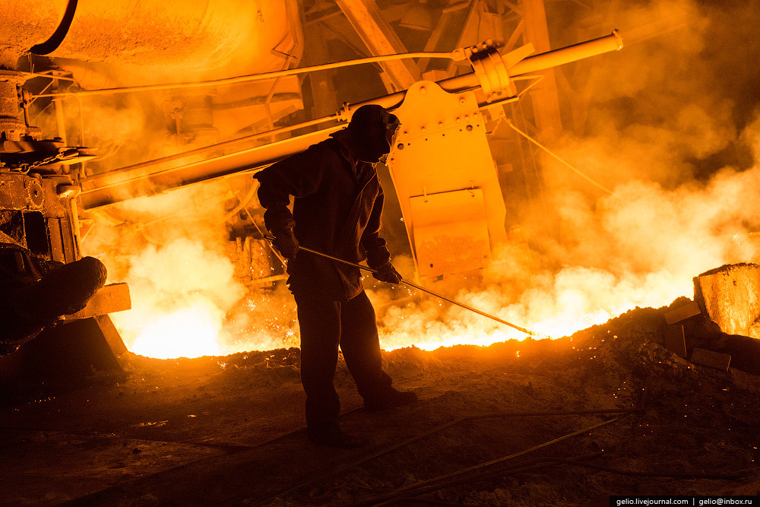
Электрооборудование предприятий черной металлургии

Slide 3
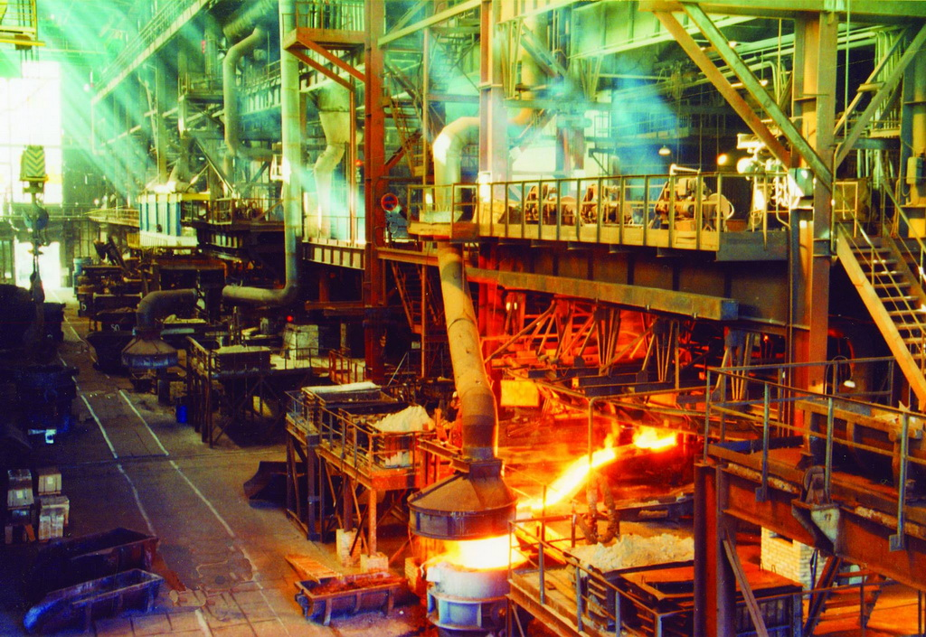
1. Общие сведения о предприятиях черной металлургии
Это для чего???

Slide 4
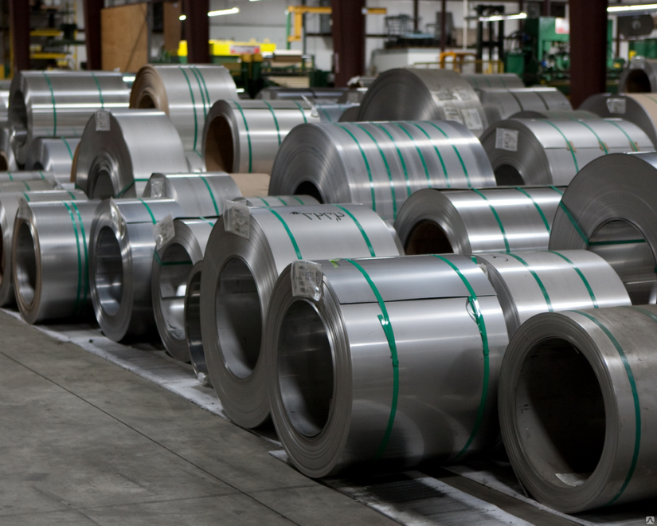
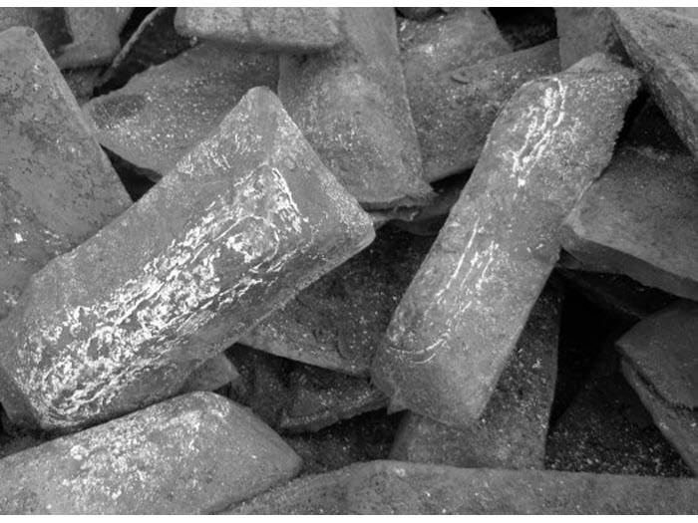
Чёрная металлургия — отрасль тяжёлой промышленности, объединяющая технологически и организационно предприятия по добыче и обогащению рудного и нерудного сырья, по производству огнеупоров, продуктов коксохимической промышленности, чугуна, стали, проката, ферросплавов, стальных и чугунных труб, а также изделий дальнейшего передела (рельсовых скреплений, белой жести, оцинкованного железа), металлических порошков чёрных металлов.

Slide 6
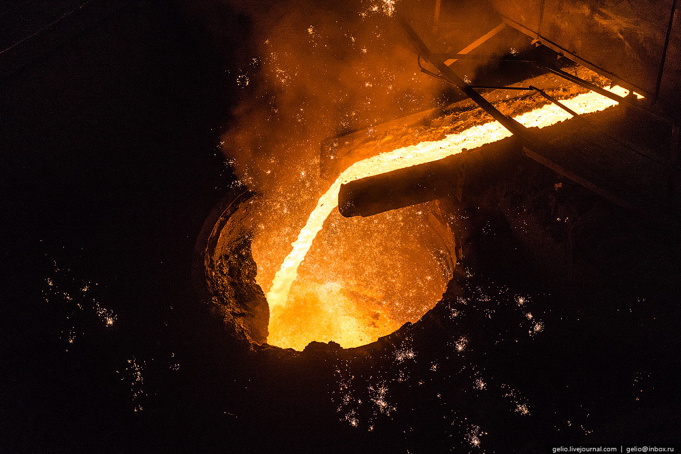
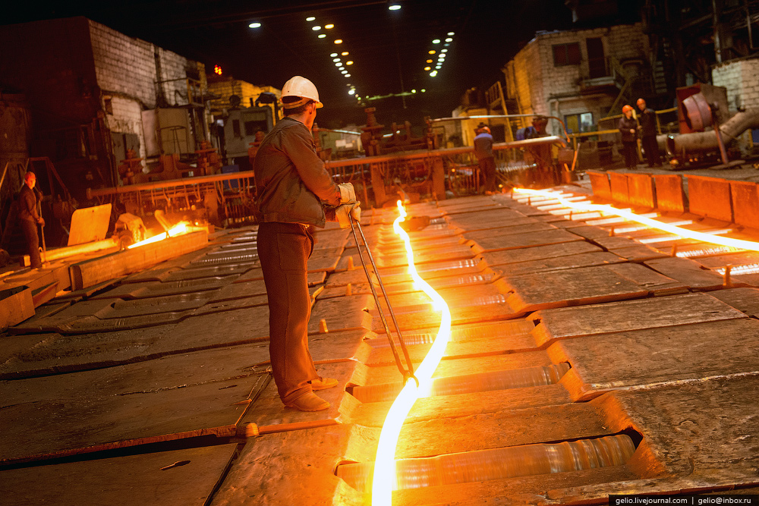
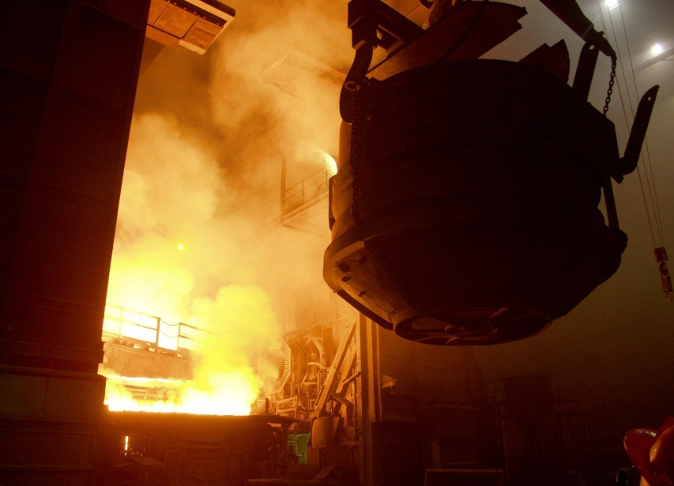
ЖЕЛЕЗО

Slide 7
Основным исходным сырьём для получения чёрных металлов являются железная руда, коксующиеся угли и руды легирующих металлов.

Slide 8
Состав
В состав чёрной металлургии входят следующие основные структуры:
добыча и обогащение руд чёрных металлов (железная, хромовая и марганцевая руда);
подготовка сырья к доменной плавке (окускование);
производство чёрных металлов (чугуна, углеродистой стали, проката, металлических порошков чёрных металлов);
производство стальных и чугунных труб;
коксохимическая промышленность (производство кокса, коксового газа и пр.);
вторичная обработка чёрных металлов (разделка лома и отходов чёрных металлов).

Slide 9
Металлургический цикл
Собственно металлургическим циклом является:
чугунно-доменное производство;
производство стали (мартеновское, кислородноконвертерное и электросталеплавильное) + непрерывная разливка;
производство проката (прокатное производство).

Slide 10
Типы металлургических предприятий
Сталеплавильные и
сталепрокатные
заводы
Металлургическое
предприятие
полного цикла
Малая
металлургия
Передельная
металлургия
Производство
ферросплавов

Slide 11
Структура черной металлургии
ЧЕРНАЯ МЕТАЛЛУРГИЯ
Добыча и переработка рудных материалов
Добыча и переработка нерудных материалов
Производство чугуна
Производство стали
Производство проката
Производство труб
Производств метизов
Производство ферросплавов
Производство огнеупоров
Производство кокса
Производство ряда видов химической продукции
Заготовка и переработка лома и отходов черных металлов

Slide 12
Доля России в мире по запасам и добыче железной руды
Запасы Добыча
140 млрд. т 80 млн. т
1 место в мире 4 место в мире

Slide 13
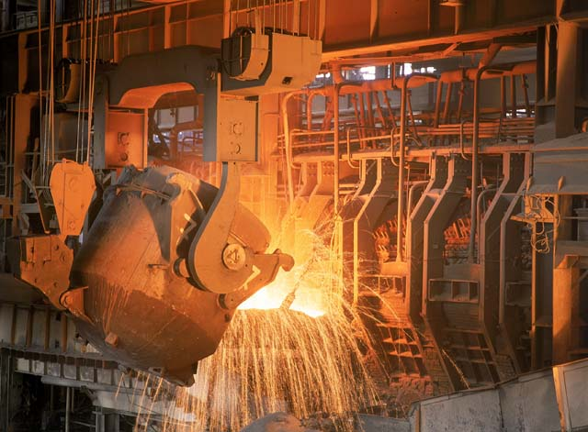
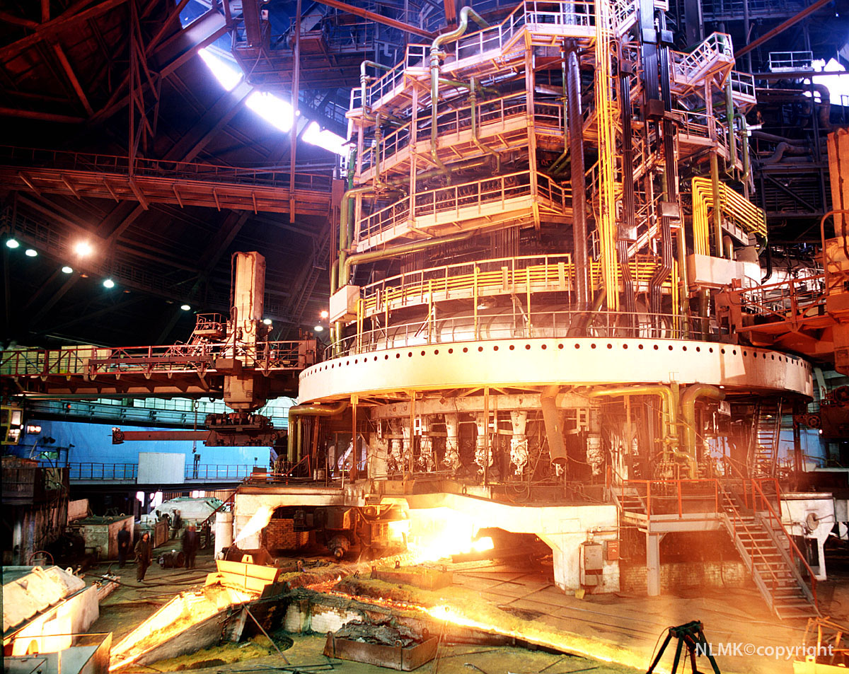
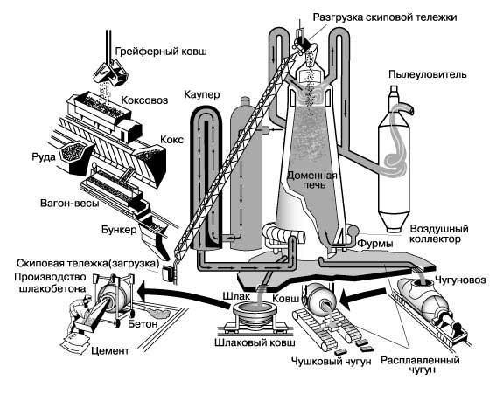
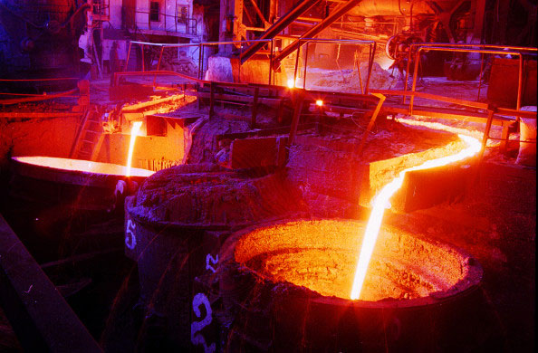
Производство чугуна в доменной печи

Slide 14
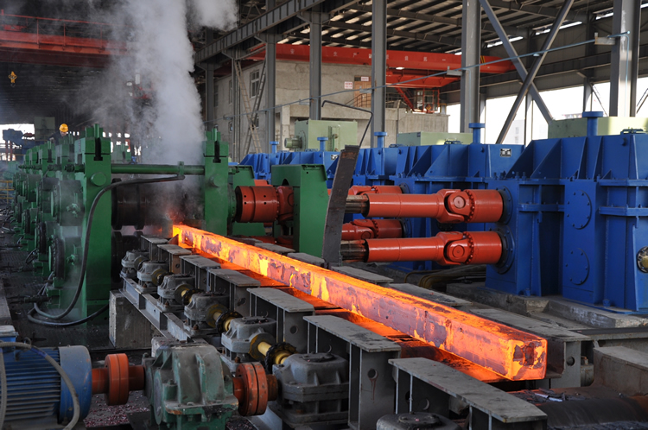
2.Электрооборудование раскатов: прокатных станов, блюмингов, слябингов, трубопрокатного производства

Slide 15
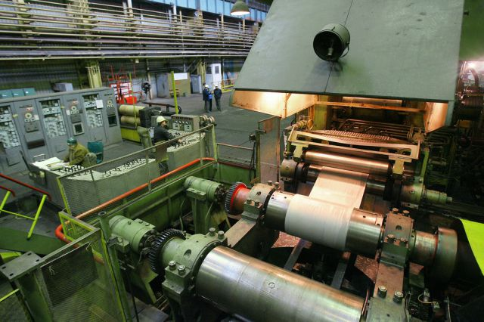
Под прокатным станом понимают комплекс оборудования для производства прокатного профиля со всем относящимся к нему основным и вспомогательным оборудованием. К основному относится оборудование, служащее непосредственно для деформации металла (клети с прокатными валками, приводной двигатель валков, редукторы, шестеренные клети).

Slide 17
По характеру выпускаемой продукции различают следующие виды станов:
1) обжимные (блюминги, слябинги), выпускающие заготовки квадратного (блюмы) или прямоугольного, плоского сечения (слябы), которые в дальнейшем используются для производства соответственно сортового металла (рельсов, балок, прутков и т. п.) или листа;
2) заготовочные для дополнительного обжатия блюмов;
3) рельсобалочные для прокатки рельсов и крупных балок;
4) сортовые для производства сортового металла различного профиля (уголков, балок, прутков, полос и т. п.).

Slide 19
В прокатном производстве для привода рабочих валков клетей большинство станов используют ДПТ, получающих питание от ТП.
Условие работы ЭП прокатных станов особенно реверсивных, предъявляют высокие требования к электрическим машинам. Для получения наилучших динамических показателей при заданной установленной мощности требуются машины с высоким КПД и максимальной надежностью в эксплуатации.
Для привода валков клетей использующих двигатель на мощности от 10 до 1000 кВт с большим диапазоном скоростей. В установках до 200 кВт используются в основном серийные двигатели, а для установок большой мощности разрабатываются специальные двигатели.

Slide 21
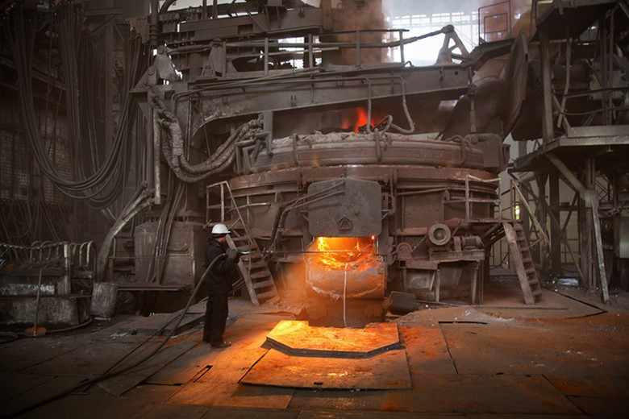
3. Дуговые сталеплавильные печи

Slide 22
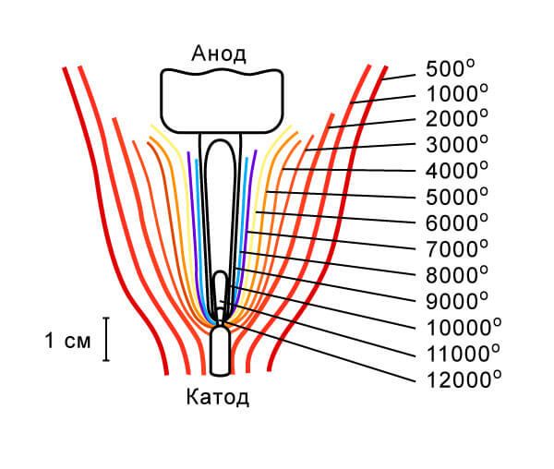
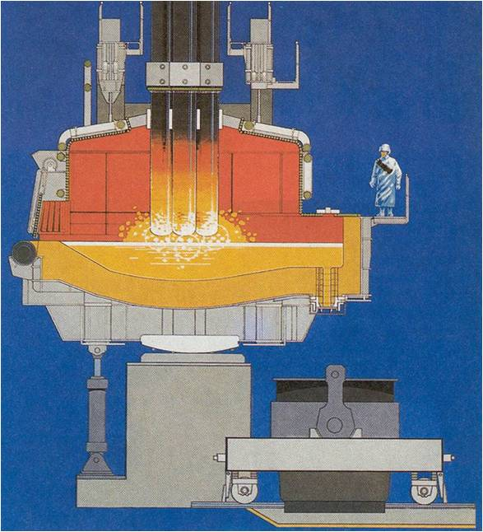
Дуговая сталеплавильная печь — электрическая плавильная печь, в которой используется тепловой эффект электрической дуги для плавки металлов и других материалов.
Температуры возникающие в электрической дуге

Slide 23
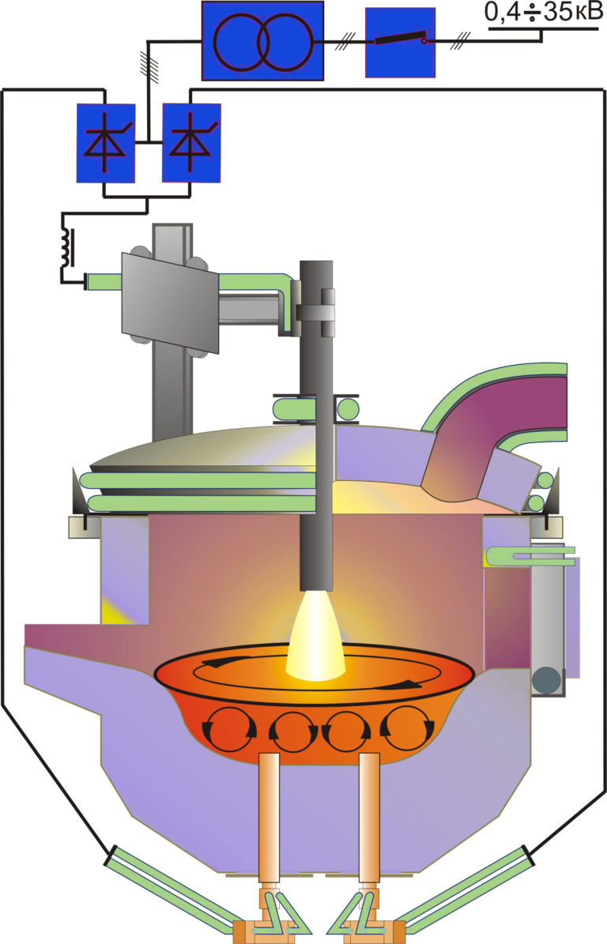
В обозначении дуговой сталеплавильной печи, как правило, присутствует её ёмкость в тоннах (например, ДСП-12). Диапазон печей варьируется от 1 до 400 тонн. Температура в ДСП может достигать 1800 °C.
Дуговая сталеплавильная печь (ДСП) состоит из плавильной ванны (рабочего пространства), регулятора мощности дуги и вспомогательных технологических механизмов, позволяющих открыть (закрыть) свод печи, собрать шлак и выпустить расплавленный металл.

Slide 24
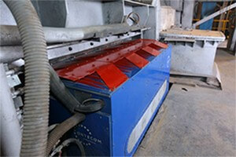
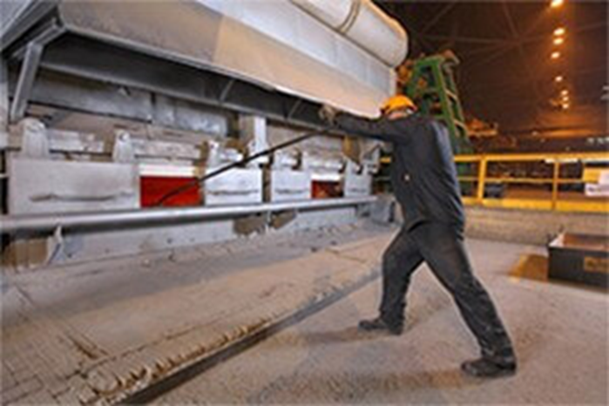
4. Электрооборудование электромагнитного перемешивания расплава
Электромагнитный перемешиватель расплавленного металла предназначен для повышения качества продукции металлургических производств и снижения энергоемкости.

Slide 25
Комплекс ЭМП (электромагнитный перемешиватель) устанавливают на внешней стороне печи (сбоку или под днищем) для перемешивания расплавленного металла (алюминия и др.). Перемешивание металла производится бесконтактным способом через слой футеровки и металлоконструкции.

Slide 26
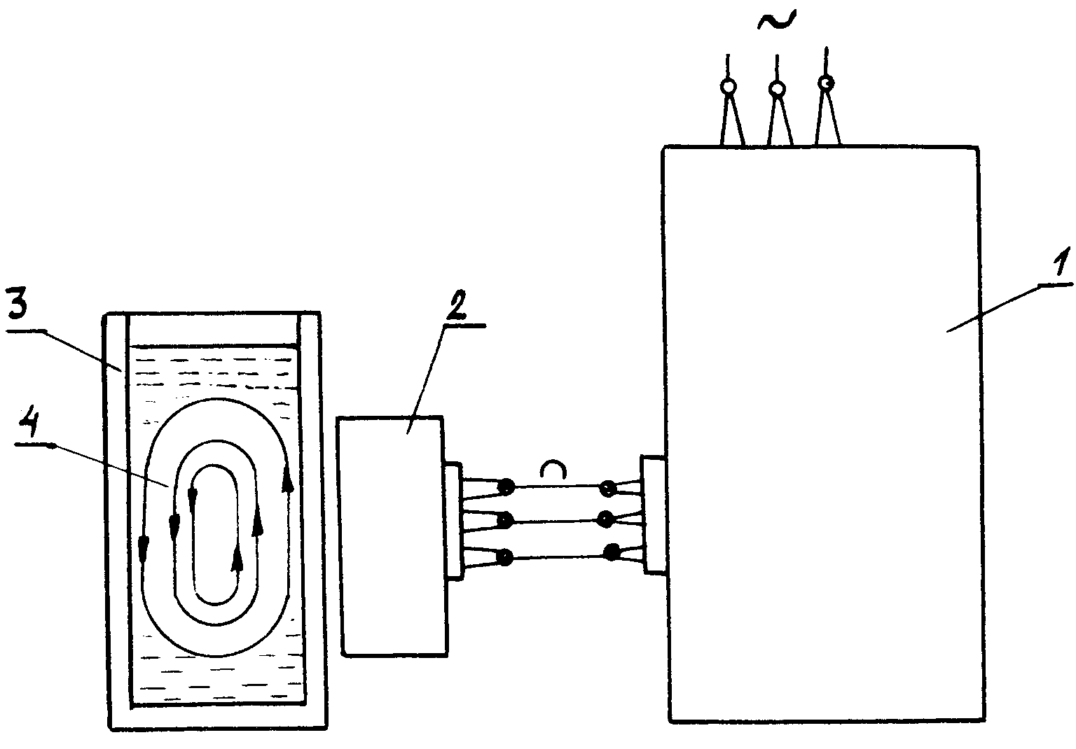
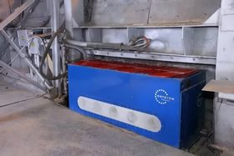
Согласно результатам математического моделирования кинетики растворения Т-образной чушки, массой 760 полное её растворение без перемешивания проходит в течение 40-50 минут.

Slide 27
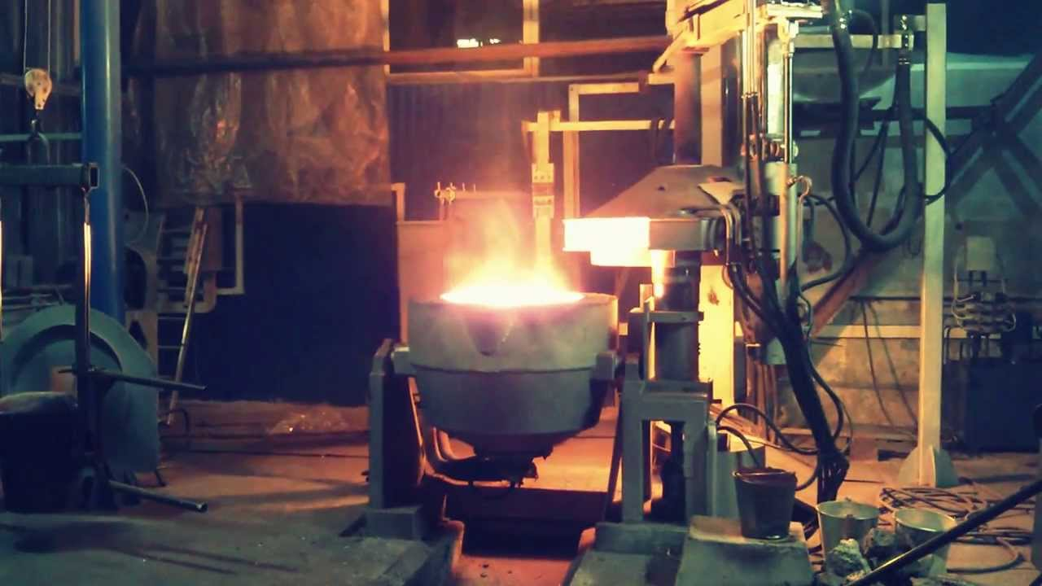
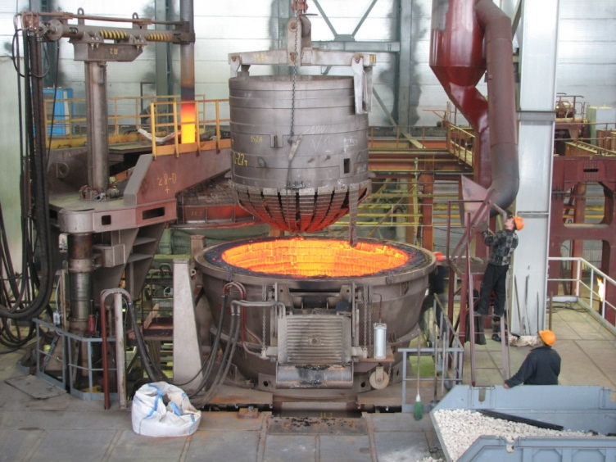
5. Дуговые печи постоянного тока
В металлургии электродуговая печь является незаменимым оборудованием. Основное ее назначение — это переплавка металлов под воздействием высокой температуры. Такие тепловые агрегаты бывают различных видов. Они отличаются своими конструктивными характеристиками и особенностью использования.

Slide 28
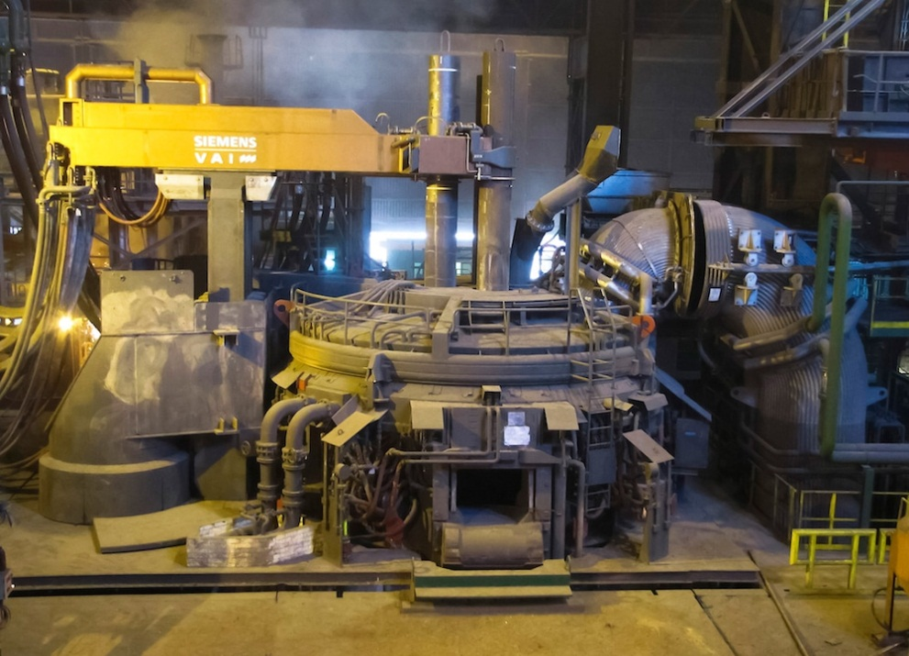
Некоторые виды дуговых печей используют для определения физико-химических анализов. Такие исследования в основном проводятся для выявления количества составляющих различных материалов.
Устройство электродуговой печи
Независимо от конструктивных особенностей все дуговые печи устроены практически одинаково. Тепловые сталеплавильные агрегаты состоят из таких основных элементов:
механическое устройство;
электрический отдел;
автоматизированное управление системой;
приспособление для подачи в рабочую часть материалов;
емкость, в которой осуществляется плавка;
система удаления отходов;
газоочистка.

Slide 29
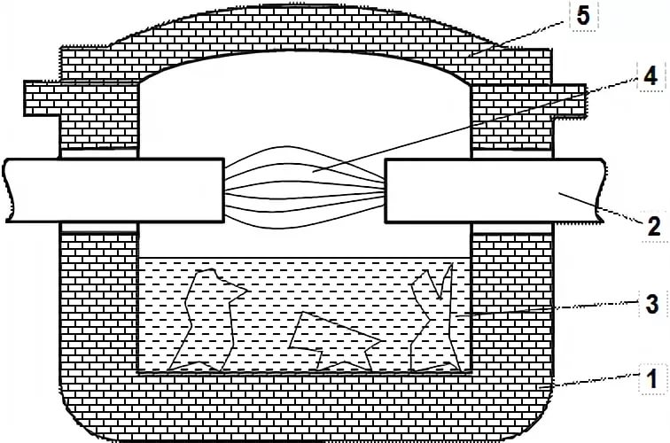
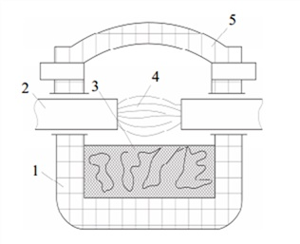
Виды и характеристика электродуговых печей
Дуговые печи косвенного действия
Горение дуги в таких печах происходит между электродами, которые находятся над расплавленной массой. За счет этого осуществляется тепловой обмен между материалом и источником передачи энергии. Излучение, исходящее от дуги, а также конвекция позволяет нагреть металл до необходимой для его плавки температуры.

Slide 30
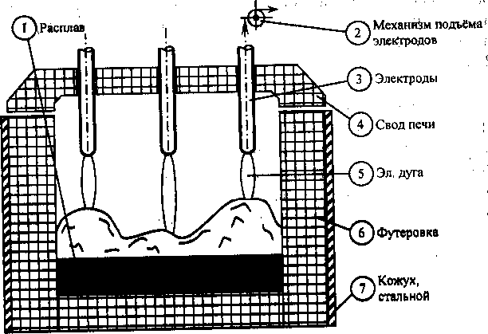
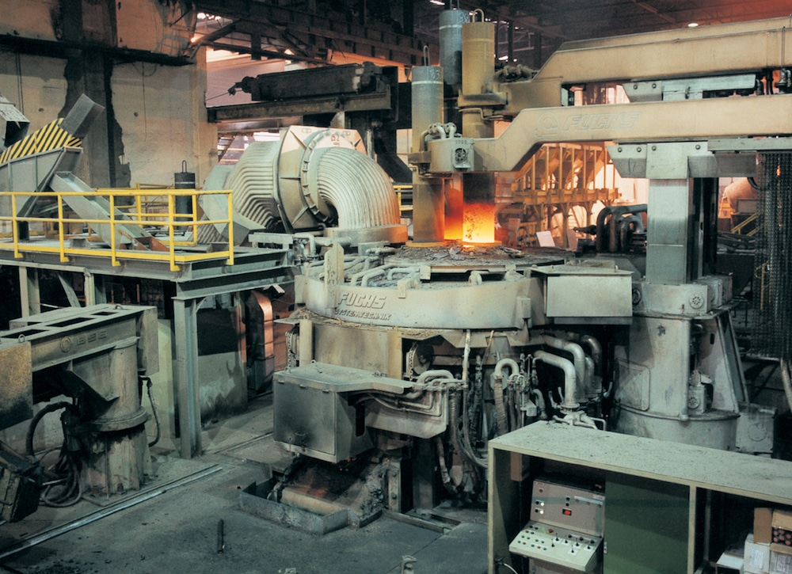
Дуговые печи прямого действия
В таких печных устройствах дуга образуется между электрическим проводником и расплавленным металлом, который благодаря этому нагревается. За чет прямого контакта между электродом и материалом происходит высокое испарение металла.

Slide 31
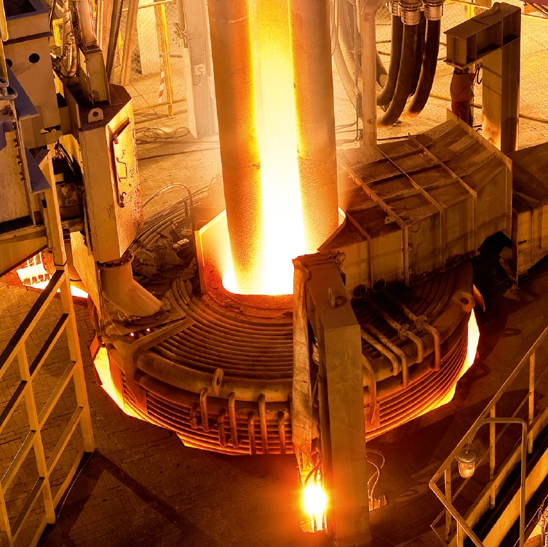
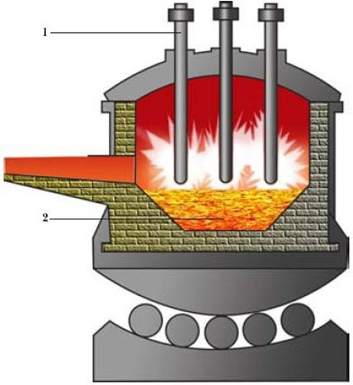
Дуговые печи сопротивления
Особенностью печей сопротивления является то, что дуга образуется внутри переплавляемого материала. Шихта может быть направлено относительно электрического разряда параллельно или последовательно.

Slide 32
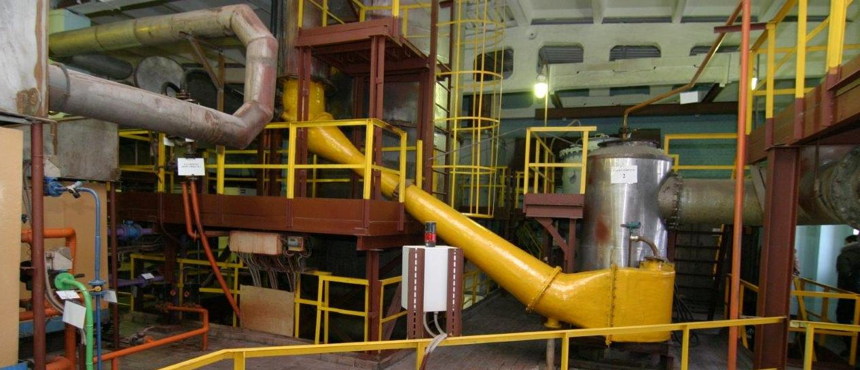
6. Электрооборудование газоочистки
Выполняется очистка газов в черной металлургии с целью удаления вредных компонентов, возникающих во время производственного процесса. На каждом предприятии действуют экологические нормы и требования по охране труда. Относительно имеющихся нормативов выполняется снижение общей концентрации жидких, твёрдых, газообразных примесей до уровня допуска. После этого разрешается смешивание очищенной смеси с атмосферным воздухом.

Slide 33
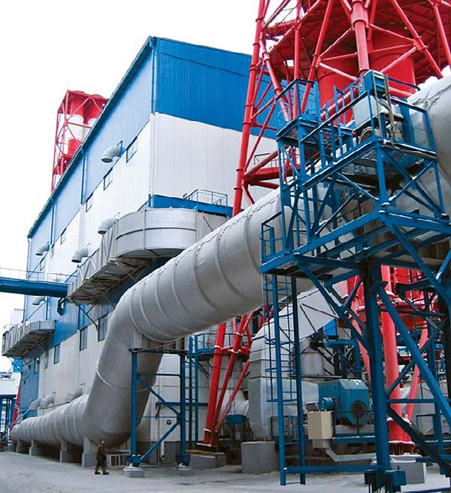
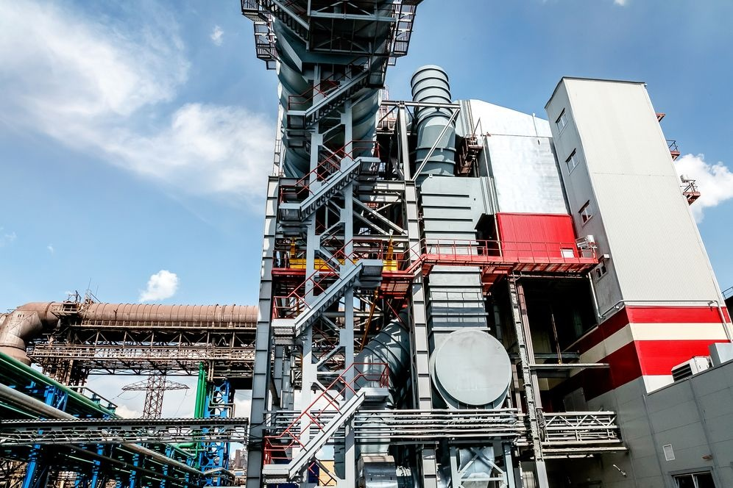
Всё оборудование очистки воздуха для горячего цеха делится на несколько типов, отличающихся методом химического или физического воздействия:
Мокрый способ – использование воды и других жидкостей с образованием осадка;
Сухой способ – воздействие физических сил и фильтрация;
Химическое воздействие с применением реакций окисления, восстановления и сорбции;
Электрическое удаление частиц.

Slide 34
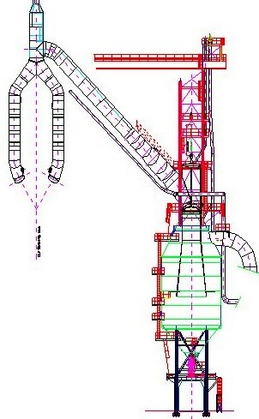
Очистка газов в доменных печах
Выполняется газоочистка доменной печи с целью защиты горелок, нагревателей воздуха и рекуператоров от запыления. Методика состоит из нескольких стадий, включающих:
Грубую очистку;
Охлаждение газа;
Тонкую очистку.
Сначала удаляются крупные частицы, железосодержащая пыль. Выход крупных фракций предотвращается использованием вертикальных доменных пылеуловителей.

Slide 35
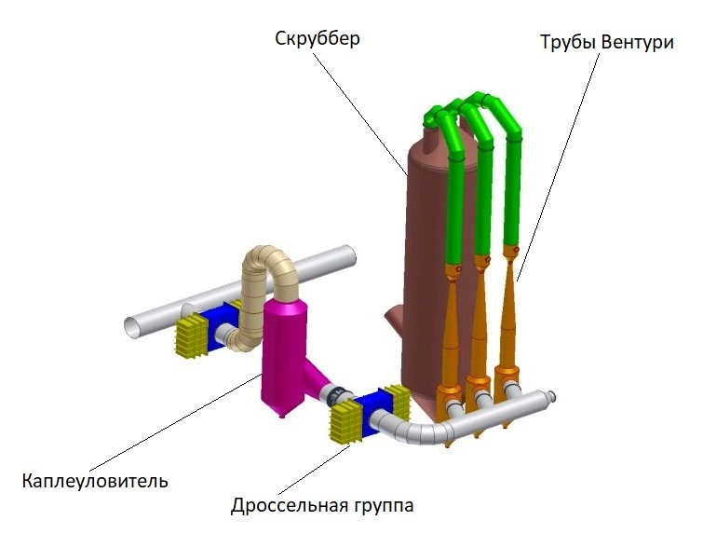
Наиболее эффективна в металлургии именно мокрая газоочистка, и она осуществляется при помощи комплекса оборудования. Схема простая, но при этом эффективная.
Состоит из:
Скруббера и труб Вентури;
Дроссельной группы;
Водоотделителя.

Slide 36
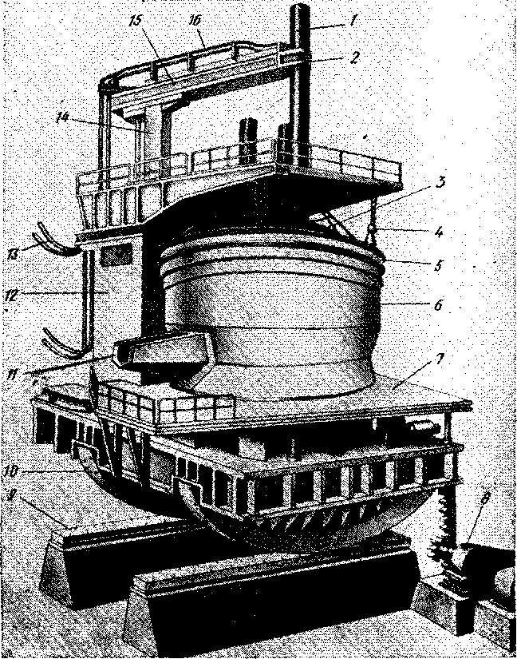
7. Рудовосстановительные печи
Рудовосстановительная печь есть печь непрерывного действия, в ней дуга все время закрыта слоем твердой шихты.
Рудовосстановительная печь типа РКЗ работает с тремя набивными самоспечеными электродами, расположенными по вершинам равностороннего треугольника.
Питание от печи осуществляется от трех однофазных трансформаторов.

Slide 37
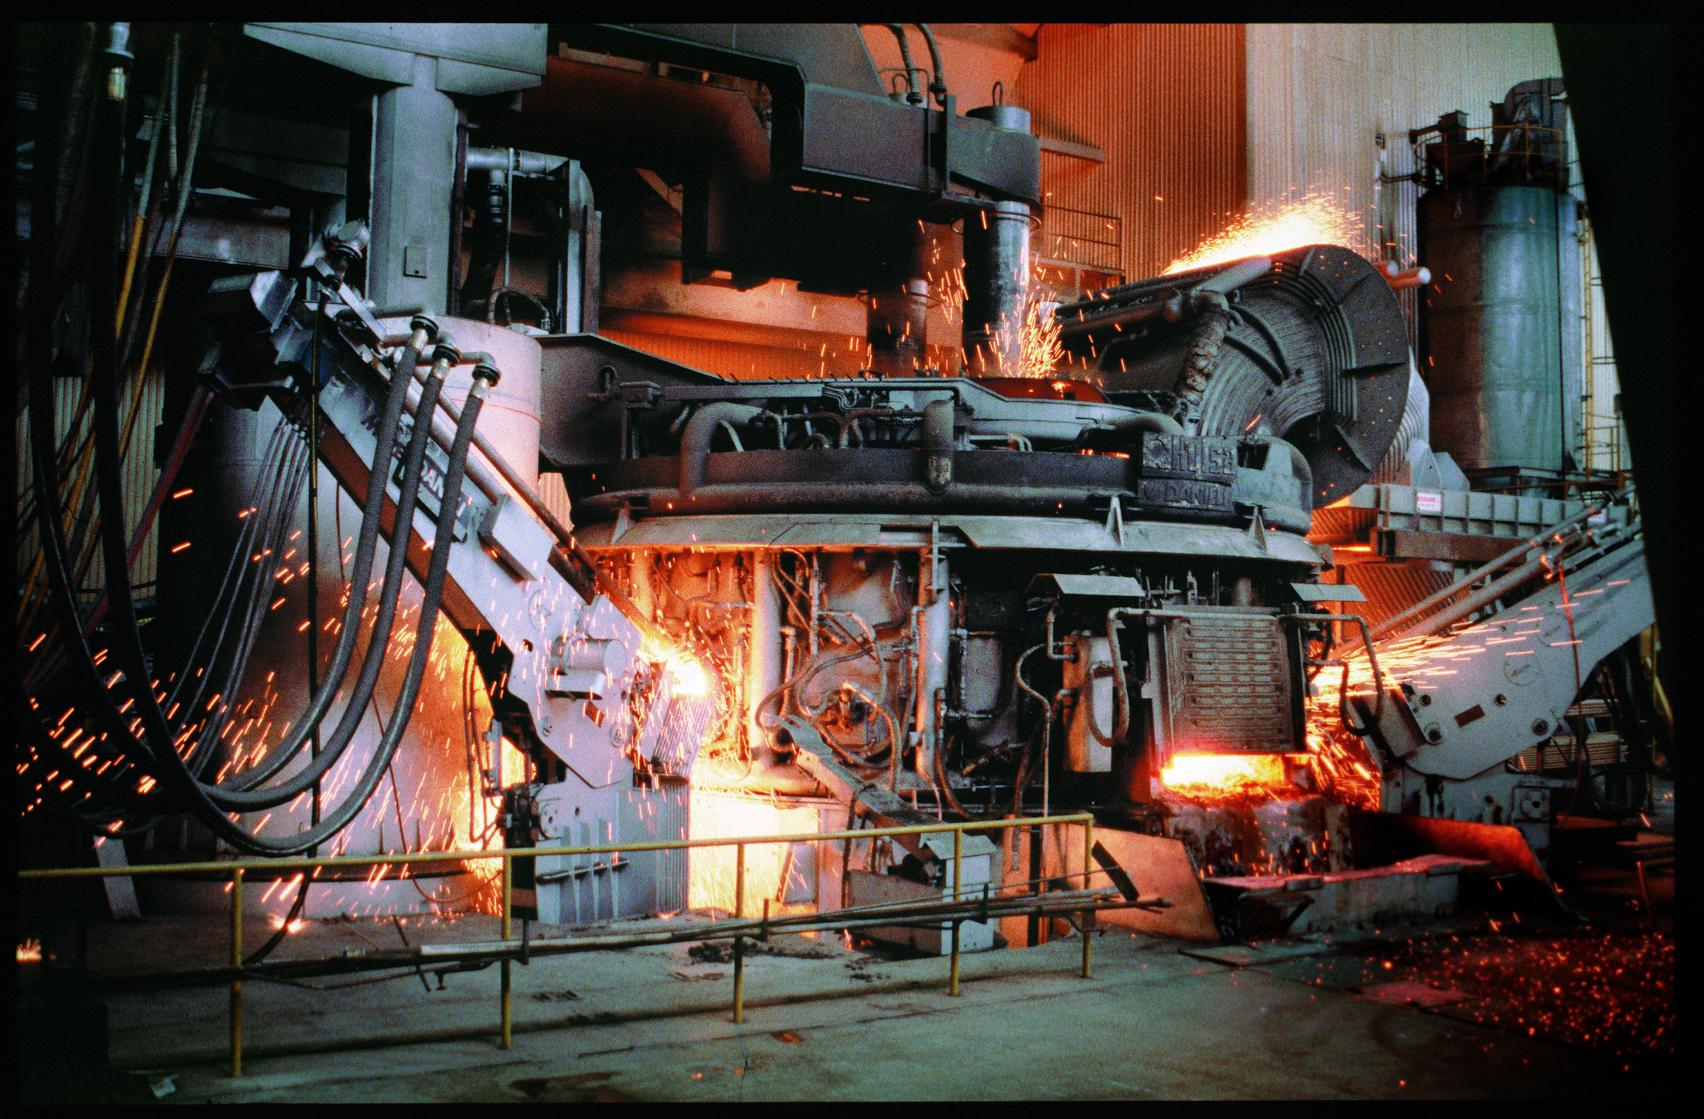
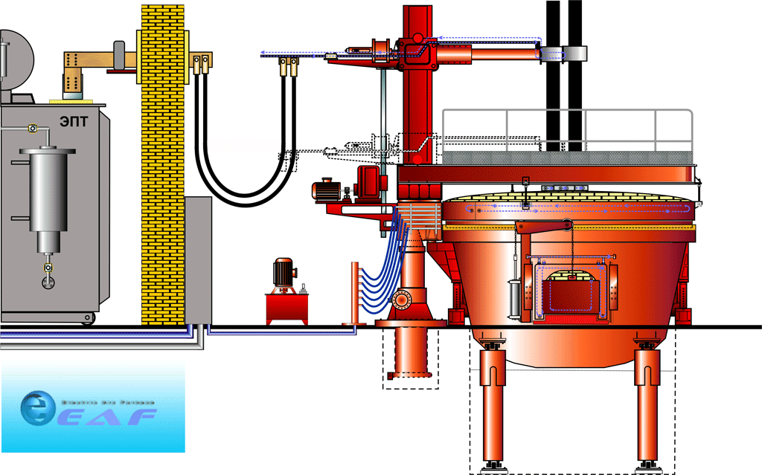
К основным элементам и механизмов печи следует отнести:
Кожух печи;
Свод печи;
Электрододержатель;
Механизм перемещения электродов;
Механизм вращения
ванны печи;
Электрод.

Slide 38
С
П
А
С
И
Б
О
!

